Slide 1
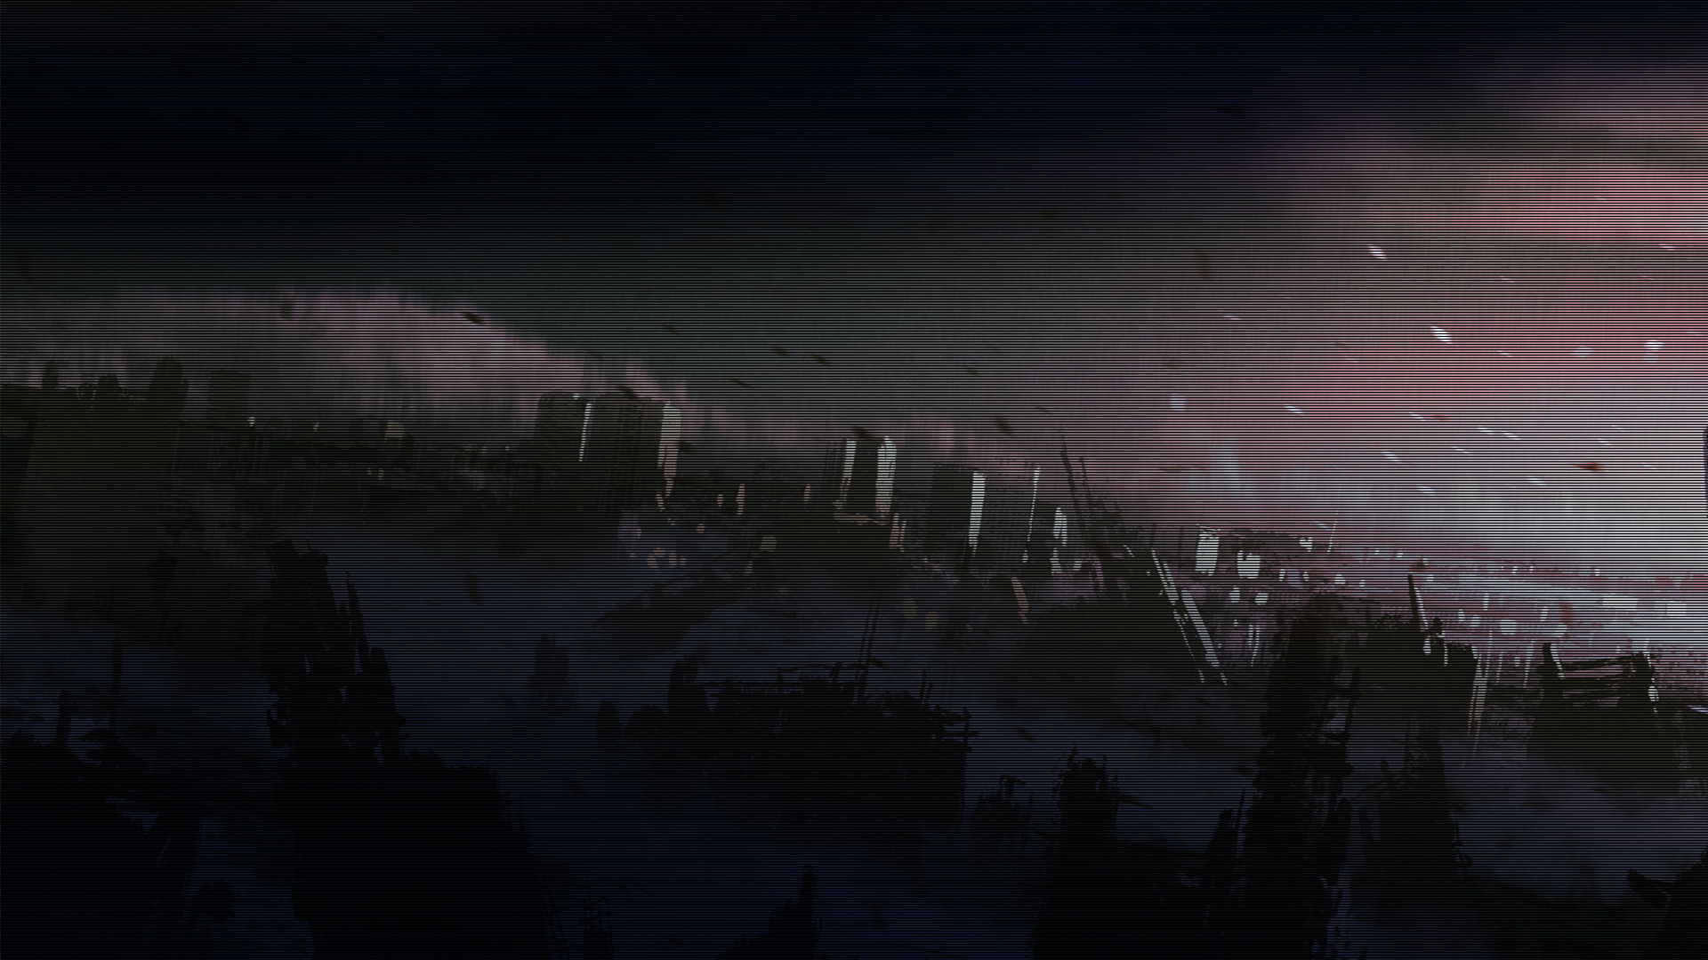
프로젝트 TB 세계관
가제
1. World Vigilantes
2. The Vigilantes
3. Vigilantes

Slide 2
시놉시스
태양계가 속한 우리은하 어딘가에서 태양과는 비교도 할 수 없는 질량을 가진 초신성이 폭발하였다. 인류가 상대성이론을 발견하고 받아들이기 100년도 더 전에 발생한 폭발은 오랜 시간에 걸쳐 지구에 도달하였다.
인류가 태양보다도 더 밝게 빛나는 그 광원을 목격한 순간 막대한 양의 감마선이 지구를 덮쳤다. 찰나의 순간에 불과했지만 그 막대한 양의 에너지는 지구의 지표 온도를 순간적으로 600도에 달하도록 만들었고 지구의 약 70%를 차지하였던 바다가 한순간 50%까지 줄어들었었으며 그 오랜시간을 날아오면서도 아직 다 불타서 사라지지 않은 별의 파편들이 지구의 표면을 강타하였다. 오존층은 파괴되어 강력한 자외선과 우주선에 아무런 방어수단 없이 그대로 노출되었고 폭발의 영향이 태양 또한 자극하여 강력한 태양풍에 인한 강력한 자연 EMP 발생으로 인하여 그나마 남아있던 인류의 문명을 한순간에 파괴하였다.
그 결과 지구 생명체의 90%가 삽시간에 목숨을 잃었으며 나머지 10%도 우주선에 피폭당하여 서서히 죽어가고 있었다. 그러나 막대한 피해를 낸 이번 재해는 오랫동안 절멸과 재생을 반본해온 생명체들의 DNA에 새겨진 진화의지 또한 촉진시켰다. 살아남은 생명체들은 급변한 외부환경에서도 살아남을 수 있도록 진화하였고 인류는 적응의 동물이라는 말에 어울리게 다른 어떤 생명체들 보다 높은 비율이 살아남았다.
하지만 많이 살아남은 만큼 문제점 또한 많았다. 시설, 생필품, 식량 등 남은 인류가 생존하기에는 모든 것이 부족하였다. 또한 살아남은 자들 중에는 진화한 인류보다는 진화하지 못한 이들이 더욱 많아 장비 없이는 외부에서 살아남지 못 하는 상황이었다. 이런 환경에 처해있는 그들에게 남은 것은 죽음을 기다리는 것 뿐 아무것도 할 수 있는 것이 없었다. 그러나 이러한 상황을 예견이라도 했듯이 발빠르게 대처에 나선 기관이 있었다. 이들은 전세계에 흩어져 있는 생존자들을 보호하여 세계 각지에 구축해 둔 거대한 지하 벙커로 결집시켰다. 그러나 수용 시설에도 한계는 있는 법이다. 세계의 주요 도시 근처에 있었던 사람들은 대부분 보호를 받을 수 있었지만 그렇지 않은 사람들은 스스로 살아남을 수 밖에 없었다.
인류의 역사가 항상 그래왔듯이 인류의 적은 같은 인류였다. 기관에 의하여 보호받은 이들은 기관의 통치하에 이전과 같이 규칙과 질서를 지키며 살아갔지만 지상의 인간들은 무질서한 세계에서 서로 폭행과 약탈을 일삼았다. 또한 진화된 동식물들은 이상적으로 폭력성이 증가하여 인간을 습격하기 시작하였다.
이러한 혼돈 속에서 나타난 자들이 자경단(The Vigilantes)이었다. 자발적으로 나타난 이들은 지상의 치안을 유지하고 변이 생명체들을 격퇴하였다. 그리고 전세계에 산발적으로 분포되어 있던 이들을 하나로 결집한 이가 나타나 자경단은 세계적인 네트워크를 구축한 하나의 조직으로 발전하여 무력한 이들을 보호하였다.

Slide 3
세계관 요약
휴머노이드, 사이보그 상용화 등 과학기술이 비약적으로 발전된 근미래의 지구에 거리 200광년 이내의 초신성이 폭발하여 그 여파로 인류를 포함한 지구의 생명체의 90%가 사멸하였다.
이 재해를 예측하고 있던 일부 기관들은 이 사실을 알리지 않고 자신들끼리만 비밀리에 대응 준비를 하고 있었다. 그렇기에 초신성 폭발의 여파에도 아무런 피해를 입지 않았고 재해가 일어난 후의 황폐한 세계에서 구명, 구조한다는 명목하에 손쉽게 여러 지역을 점령한다.
그러나 기관들의 점령지 이외의 치안문제와 중소세력들의 궐기 등 많은 문제점이 발생하였고 무엇보다도 아무도 예상하지 못한 괴생물체의 출현과 생물체의 변이 현상으로 인하여 남아있는 인류는 혼란을 겪게 된다.
이러한 혼란을 잠재우기 위해 세계 각지에서 동시다발적으로 자경단(The Vigilantes)이 조직되어 괴생물체 퇴치, 치안 유지를 담당하기 시작한다.
기관들은 서로 경쟁하듯 세력권을 넓혀갔지만 예상치도 못한 일이 발생한다. 폭발한 초신성의 잔해＇별의 파편‘이 대량으로 낙하한 지점을 중심으로 대량의 괴생명체가 출현하여 군세를 이룬 것이었다. 그렇기에 국가를 건설한 기관들은 각 괴생명체 대량 출현 지역에 대하여 전선을 구축한다.

Slide 4
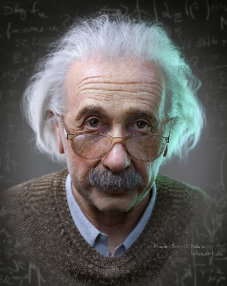
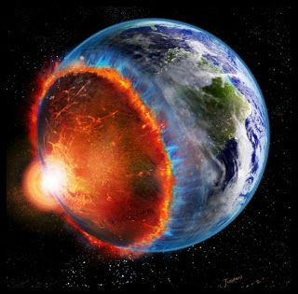
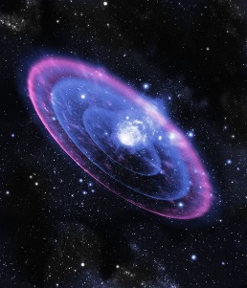
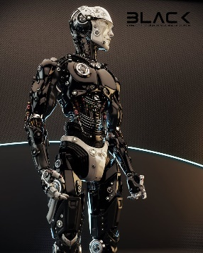
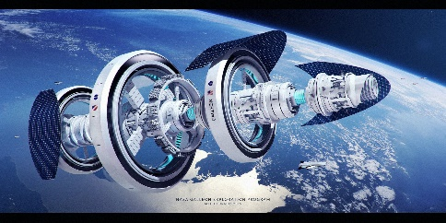
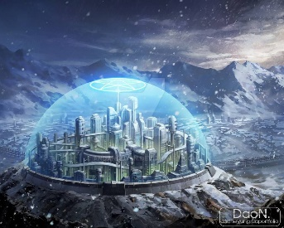
초신성 폭발 ~ UASS 설립
2040년 NASA
광속 무인 우주 탐사선
1호기 지구로부터 2광년 거리에서 의문의 이유로 소실
1905년 아인슈타인
특수 상대성 이론 발표
2033년 NASA
광속 무인 우주 탐사선 개발 착수
2042년 7월 초신성 ‘레이’
폭발의 여파 지구 도착
1781년 초신성
‘레이’ 대폭발
2032년 휴머노이드 로봇, 사이보그 기술 대중화
2038년 NASA
광속 무인 우주 탐사선 개발 및 발사 성공
2041년 NASA
광속 무인 우주 탐사선
2호기 지구로부터 1광년 거리에서 1호기 소실의 원인 관측 후 소실
2042년 8월 NASA
UASS로 개명 후 세계 각지로 구조대 파견 및 지부 건설

Slide 5
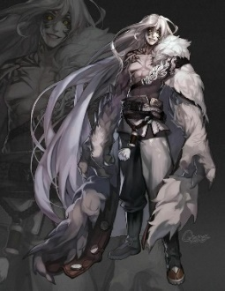
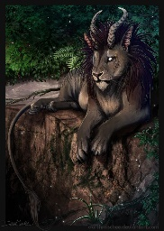
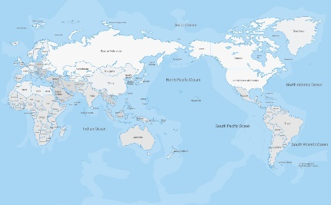
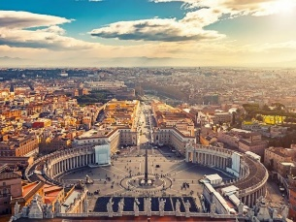
UASS 설립 ~ 자경단 설립
2043년 5월 각지의 ‘자경단’을 중심으로 내륙 비아스 소탕 및 치안유지.
UASS와 바티칸의 IT지대 전선 고착화
2042년 10월 UASS 무인 정찰 드론이 IT지대에서 ‘비아스’ 첫 관측
2043년 1월 세계 각지에서 ‘비아스’ 출현으로
혼란 발생
2042년 9월 UASS
변이체 ‘에볼‘로 명명
2042년 8월
우주선 피폭에 의한 변이체 발견
2042년 10월 유럽, 동아시아 잔존 세력 사태 수습 후 로마와 교황을 중심으로 바티칸 황국 건설
2042년 12월 IT지대에서 ‘비아스’ 대량 발생.
UASS와 바티칸은 각자 전선을 구축
2043년 2월 세계 각지에서 에볼을 중심으로 하는 무장 조직 ‘자경단‘ 출현
2043년 7월 한국을 중심으로 동아시아권 자경단 조직 결집

Slide 6

MAP(2043년)
바다
UASS 세력권
바티칸 황국 세력권
IT지대

Slide 7
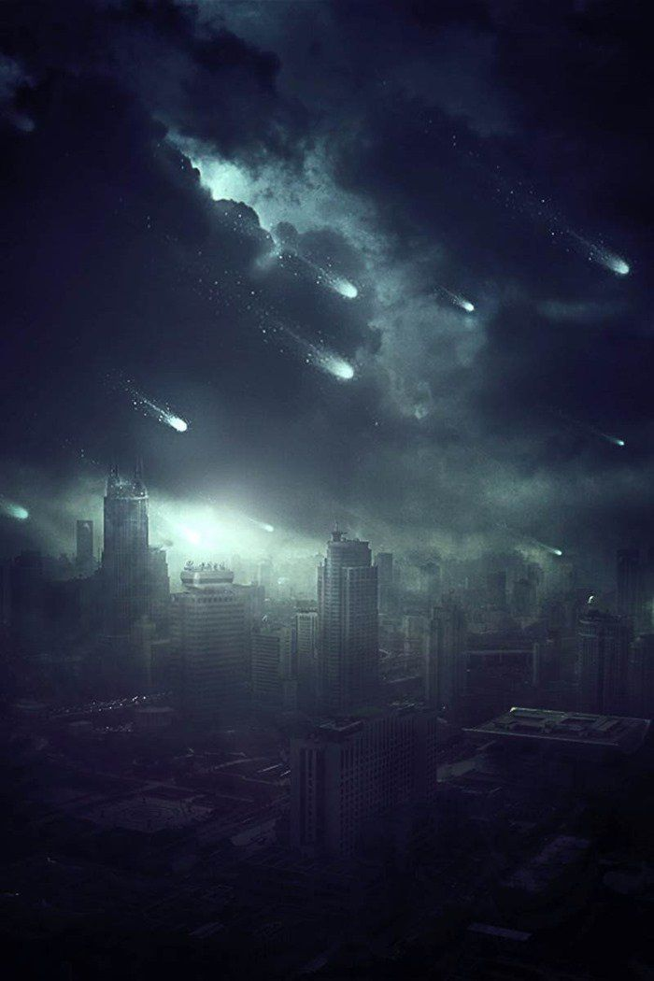
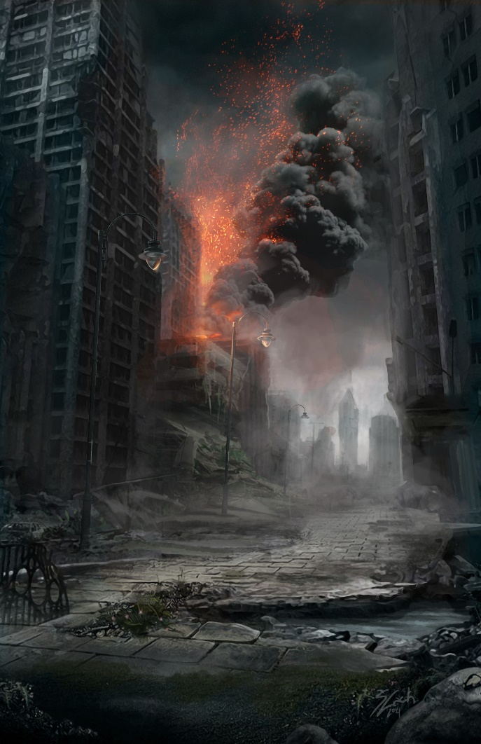
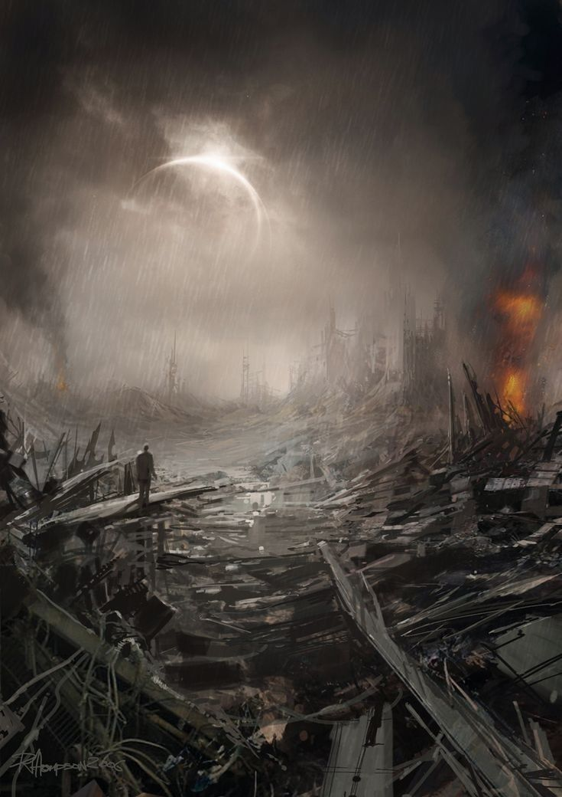
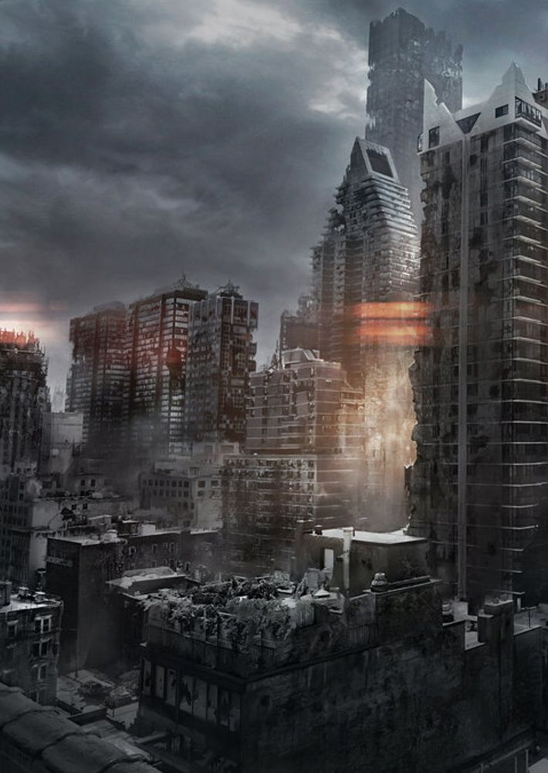
※초신성 폭발 여파 지구 도착 직후
※특징
불타고 파괴된 건물과 도로
차량과 휴머노이드 로봇의 잔해
듬성듬성 박혀있는 운석
회색 하늘

Slide 8
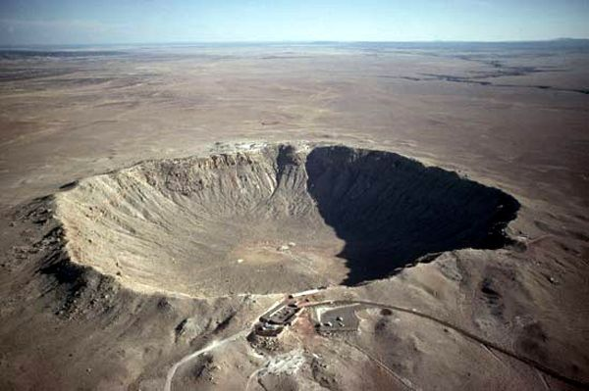
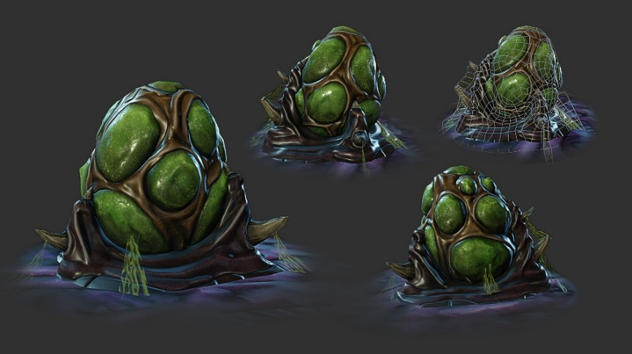
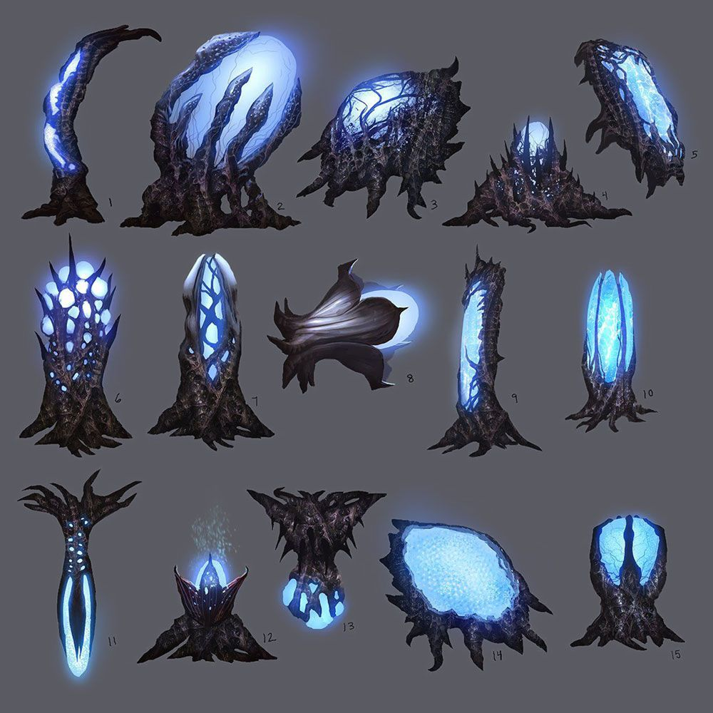
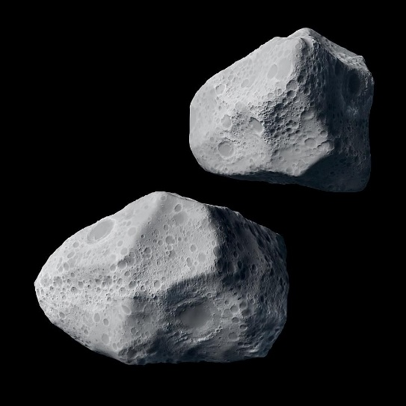
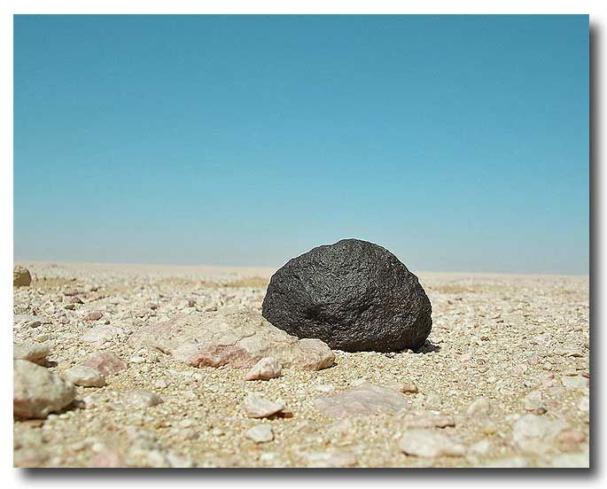
※공통 배경 리소스 (크레이터, 운석)
※대중소 다양한 크기의 크레이터와 석질, 철질 운석
※별의 파편: 초신성 ‘레이’의 파편인 운석으로
지구상에서 생명체 반응을 일으켜
변화한 모습

Slide 9
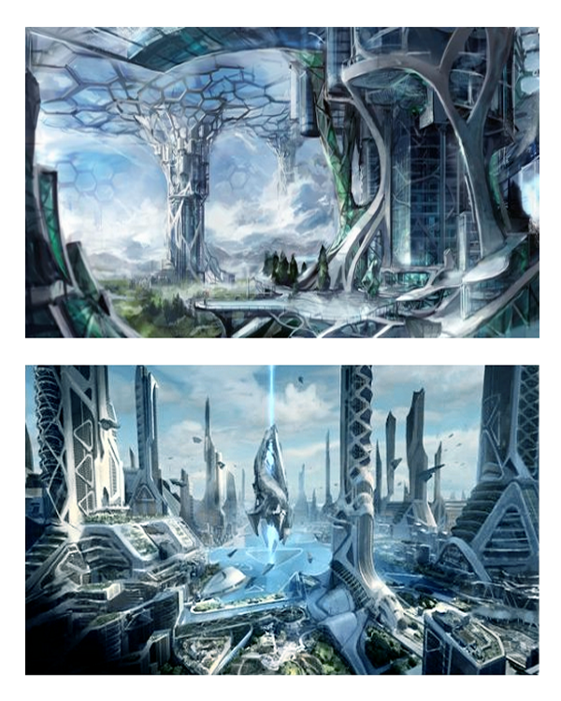
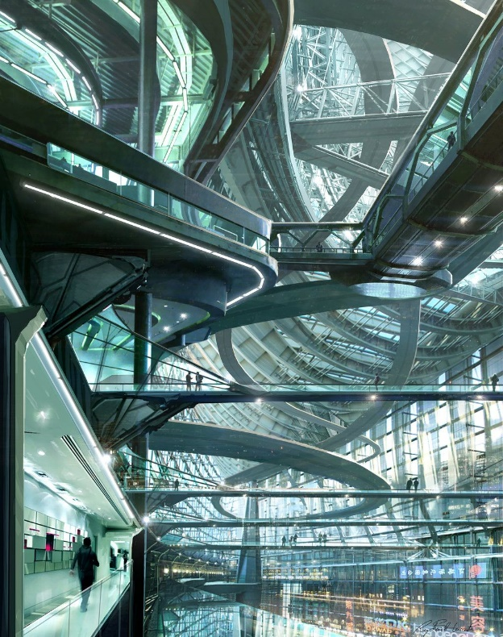
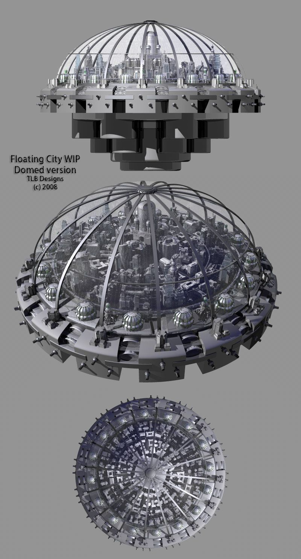
※생존자 거주구 – UASS의 본부
※특징
UASS의 본부로 UASS의 전신인 구 NASA의 존슨 우주 센터가 위치한 구 텍사스 휴스턴에 위치해 있다.
지부보다 훨씬 넓은 표면적을 차지하고 있으며 지부와 마찬가지로 지상층 표면의 돔은 방사선 커튼, 인공 오존층, 외부물질 차단막 등으로 겹겹이 쌓여있다.
UASS의 첨단 기술로 초신성 폭발에도 거의 피해가 없었으며 세계에서 가장 많은 생존자를 보호하고 있는 도시이다.
휴머노이드 로봇과 사이보그 기술의 중심지로 생산기지를 보유하고 있으며 군을 편성하여 각 지부와 IT지대 전선으로 파견하고 있다.

Slide 10
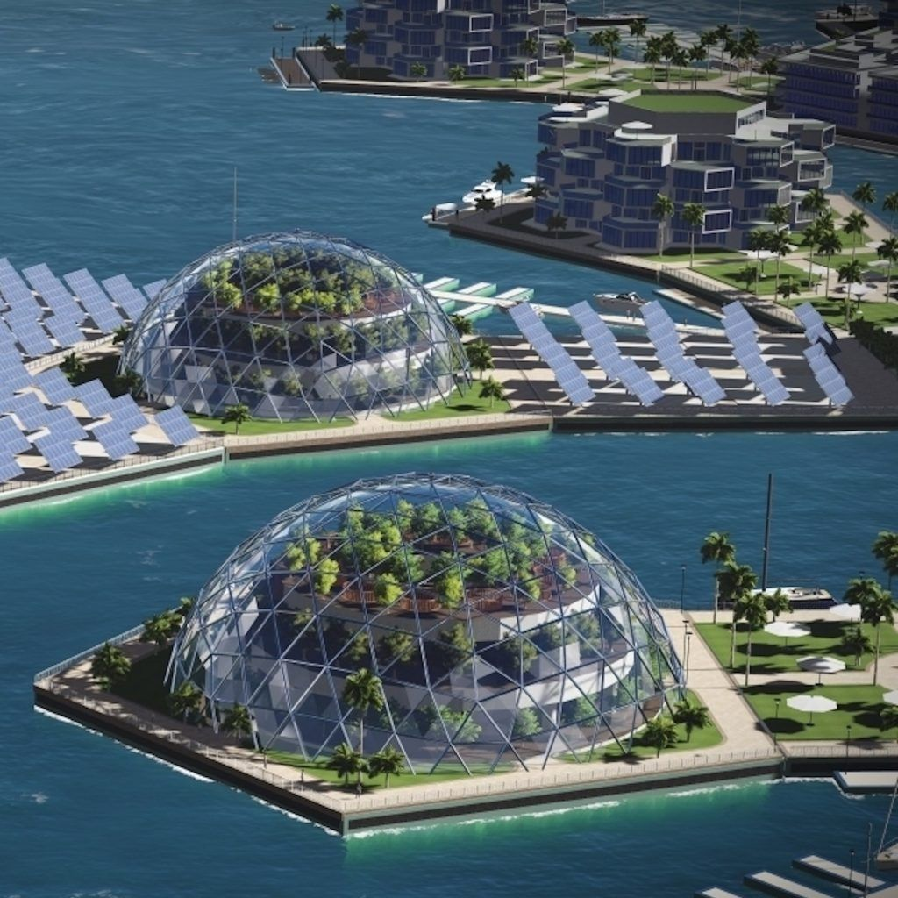
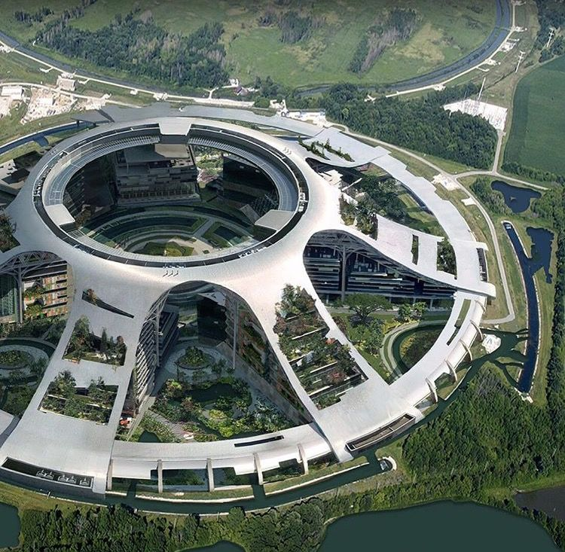
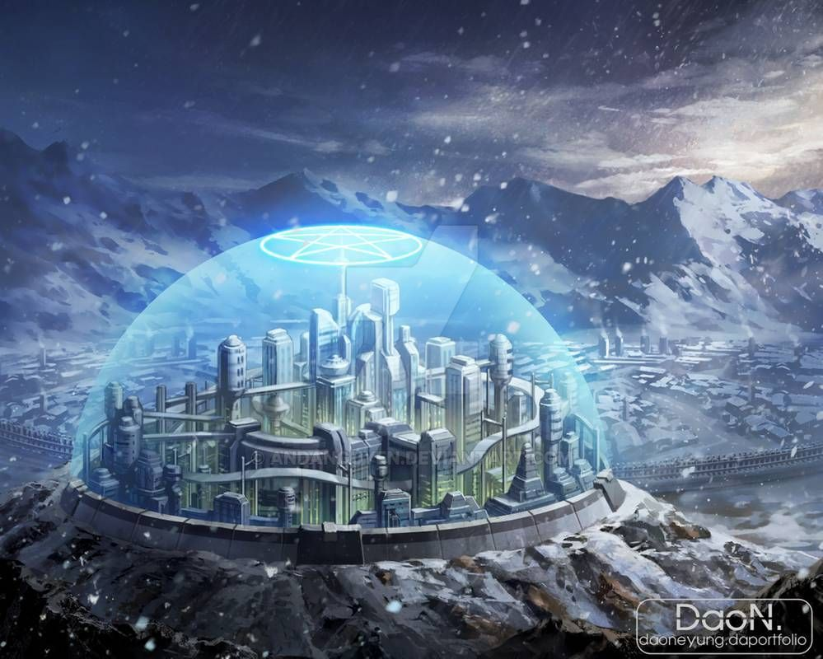
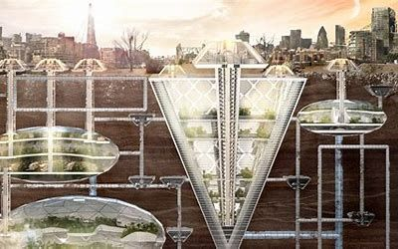
※생존자 거주구 – UASS의 각 지부
※특징
UASS의 각 지부이자 다수의 생존자를 보호하고 있는 거주지
서울, 베이징 등 구 세계의 수도권을 중심으로 건설되어 있다.
돔 모양 쉘터로 지상층과 거대하게 뻗어 있는 지하층으로 구성된다.
지상층 표면의 돔은 방사선 커튼, 인공 오존층, 외부물질 차단막 등으로 겹겹이 쌓여있어 방사선, 자외선, 운석 등으로 부터 생존자들을 안전하게 보호하고 있다.

Slide 11
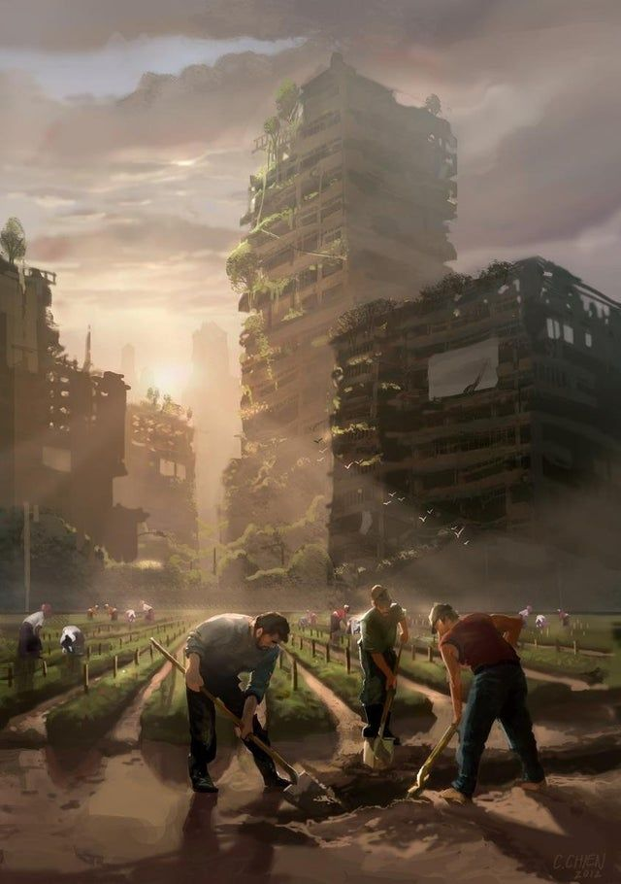
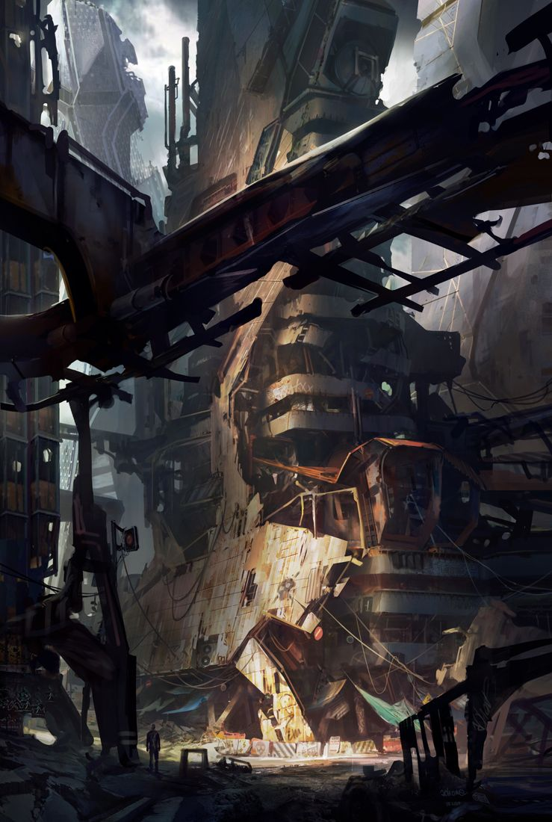
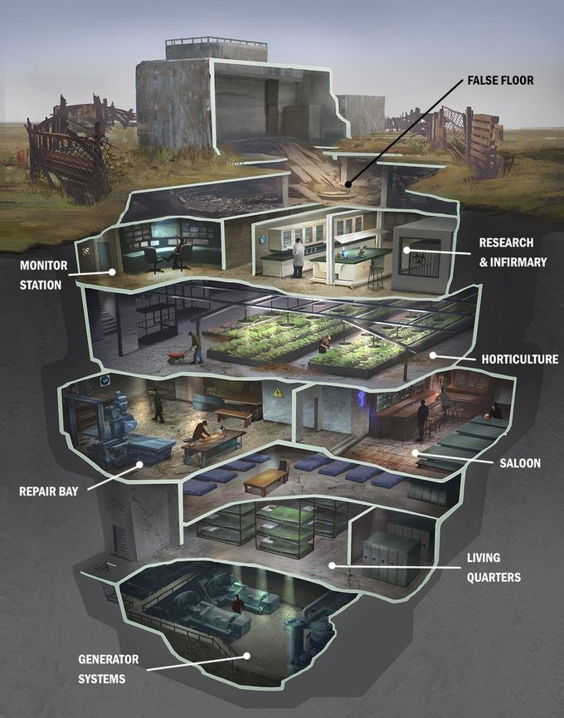
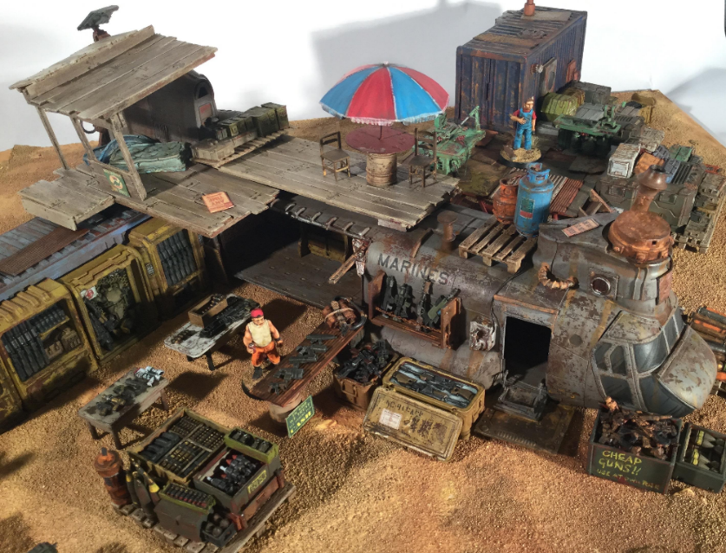
※생존자 거주구 - 지방도시
※특징
UASS의 보호를 받지 못한 지방의 민간인이나 범죄자, 폭력단이 주로 거주하는 곳
파괴된 건물이나 차량 등의 잔해를 개조하여 거주구로 사용
에볼이 아닌 경우 지하쉘터에서 식량을 생산하고 거주한다.
에볼은 맨몸 그대로, 일반인은 방독면과 보호구를 착용하고 생활한다.

Slide 12
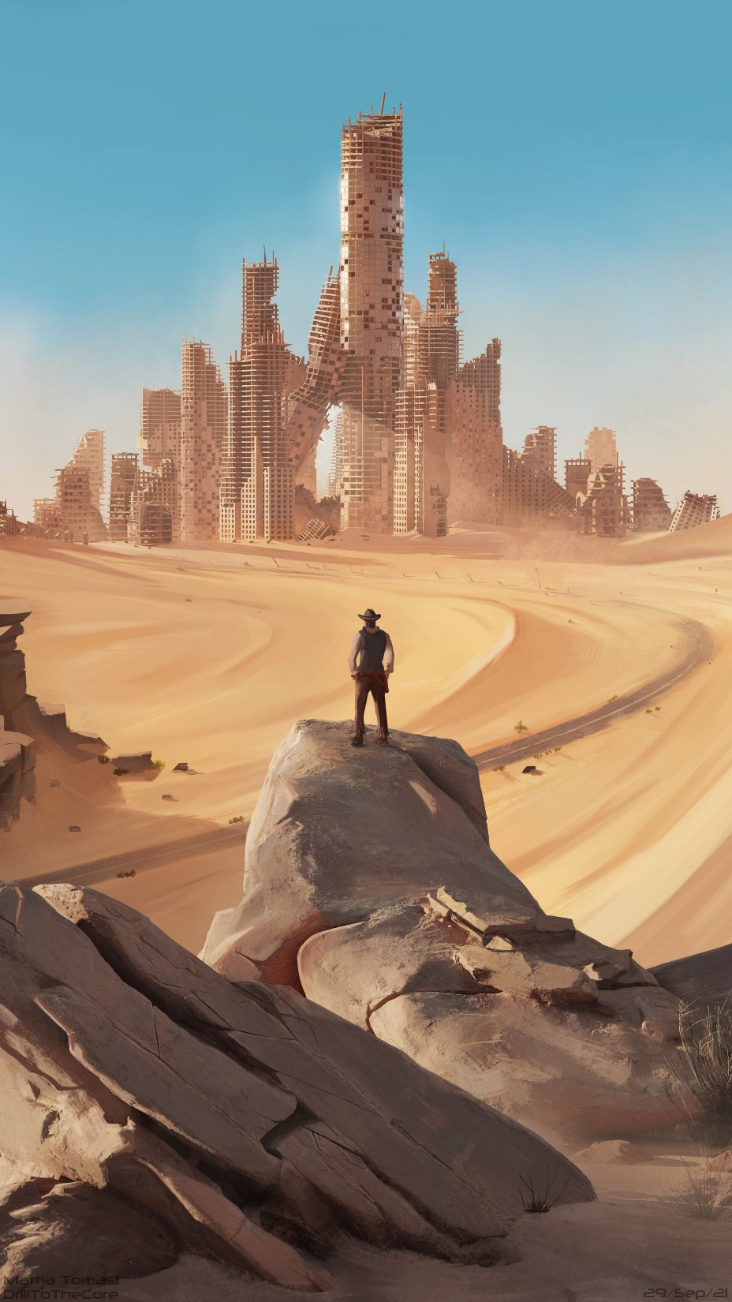
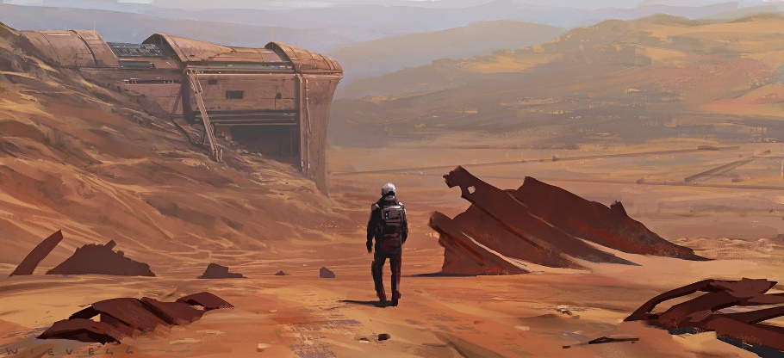
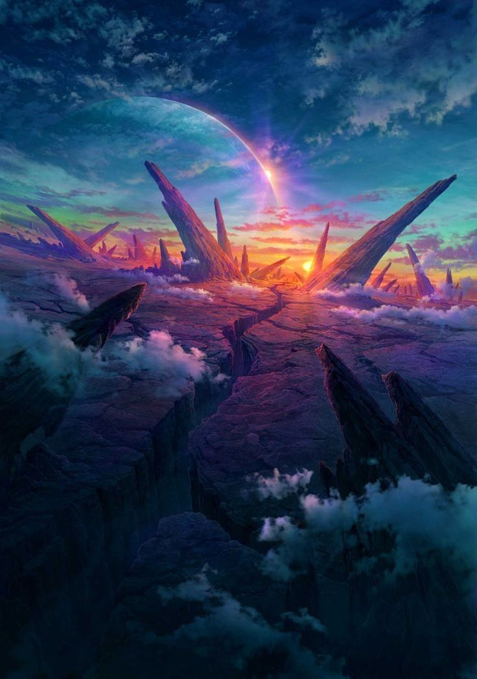
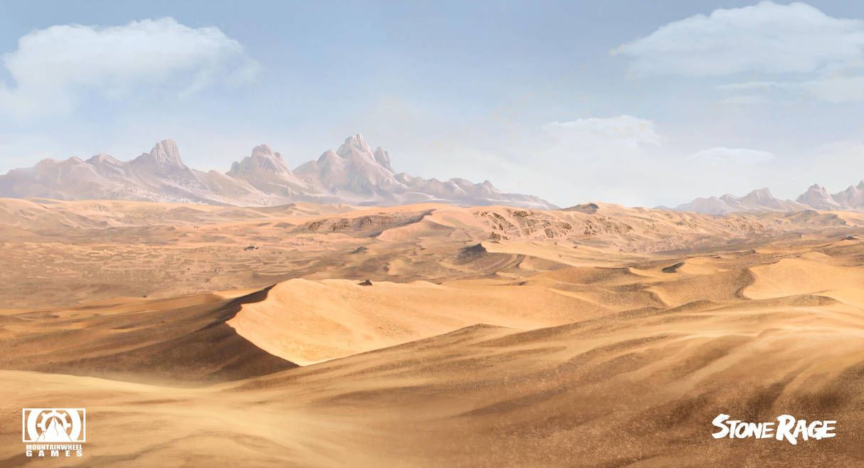
※IT지대 (아프리카 – 중동 지역)
※특징 1. 원래 사막이 넓게 펼쳐저 있던 지역이었지만 초신성 폭발 이후에 더욱 사막화가 가속화 되어서 거의 전지역이 사막화 하였다.
2. 감마선 폭풍과 심각한 일교차 등 환경의 가혹함이 해당 지역의 비아스보다 더욱 위험성을 띄는 곳이다.

Slide 13
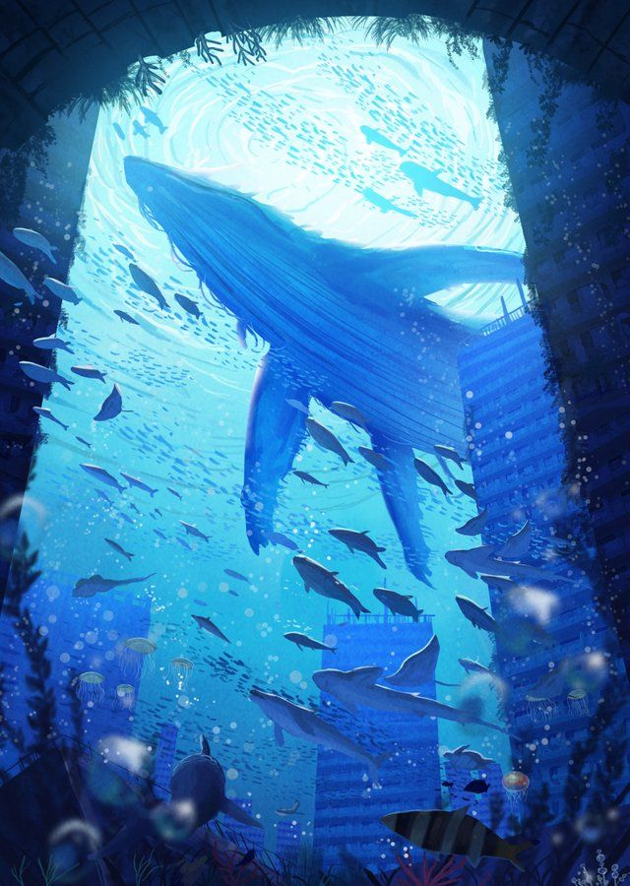
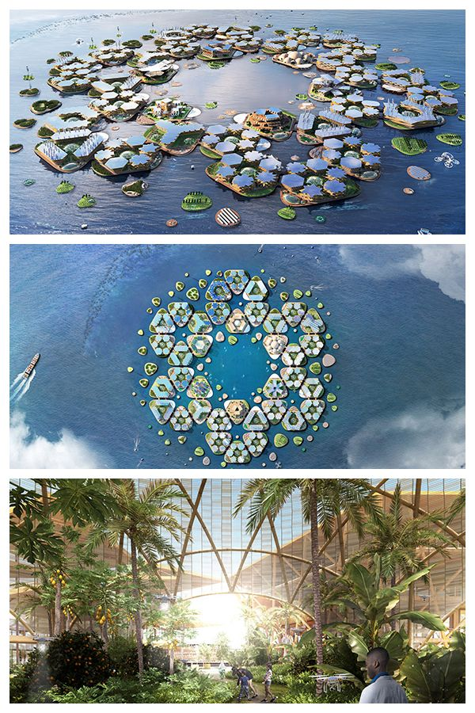
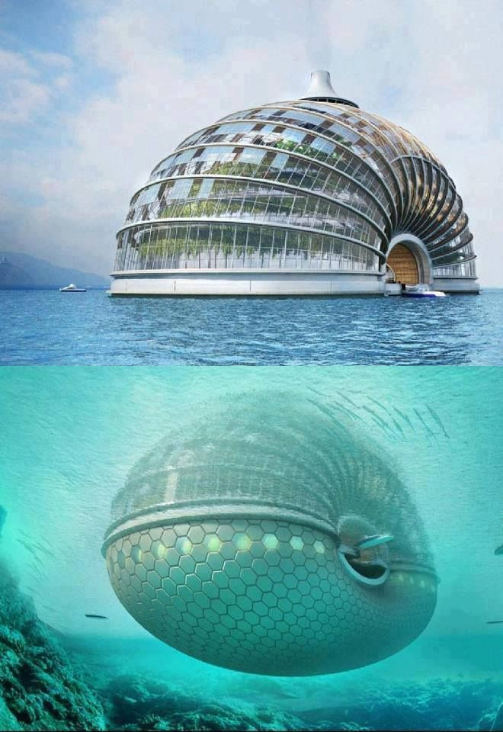
※IT지대 (동남아 – 호주 지역)
※특징 1. 초신성 폭발 이후 바다가 한순간 대량으로 소실된 이후 지구의 순환작용으로 인하여 엄청나게 큰 비가 내려 일대가 바다에 잠기게 되었다. 그렇기에 생존자들은 모두 내륙으로 이동하게 되었다.
2. 해양 비아스들이 지상으로 진출을 저지하기 위해 구 인도차이나 반도와
뉴질랜드 인근에 수상 플랜트를 두고 전선을 구축하고 있다.

Slide 14
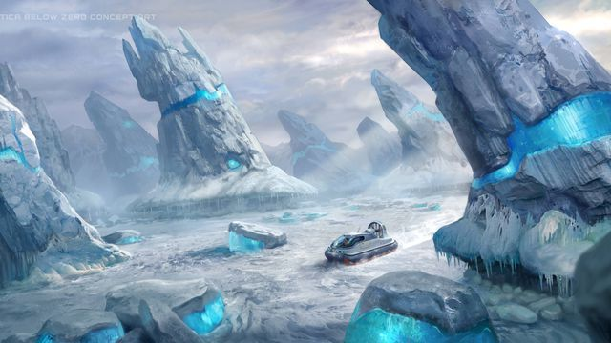
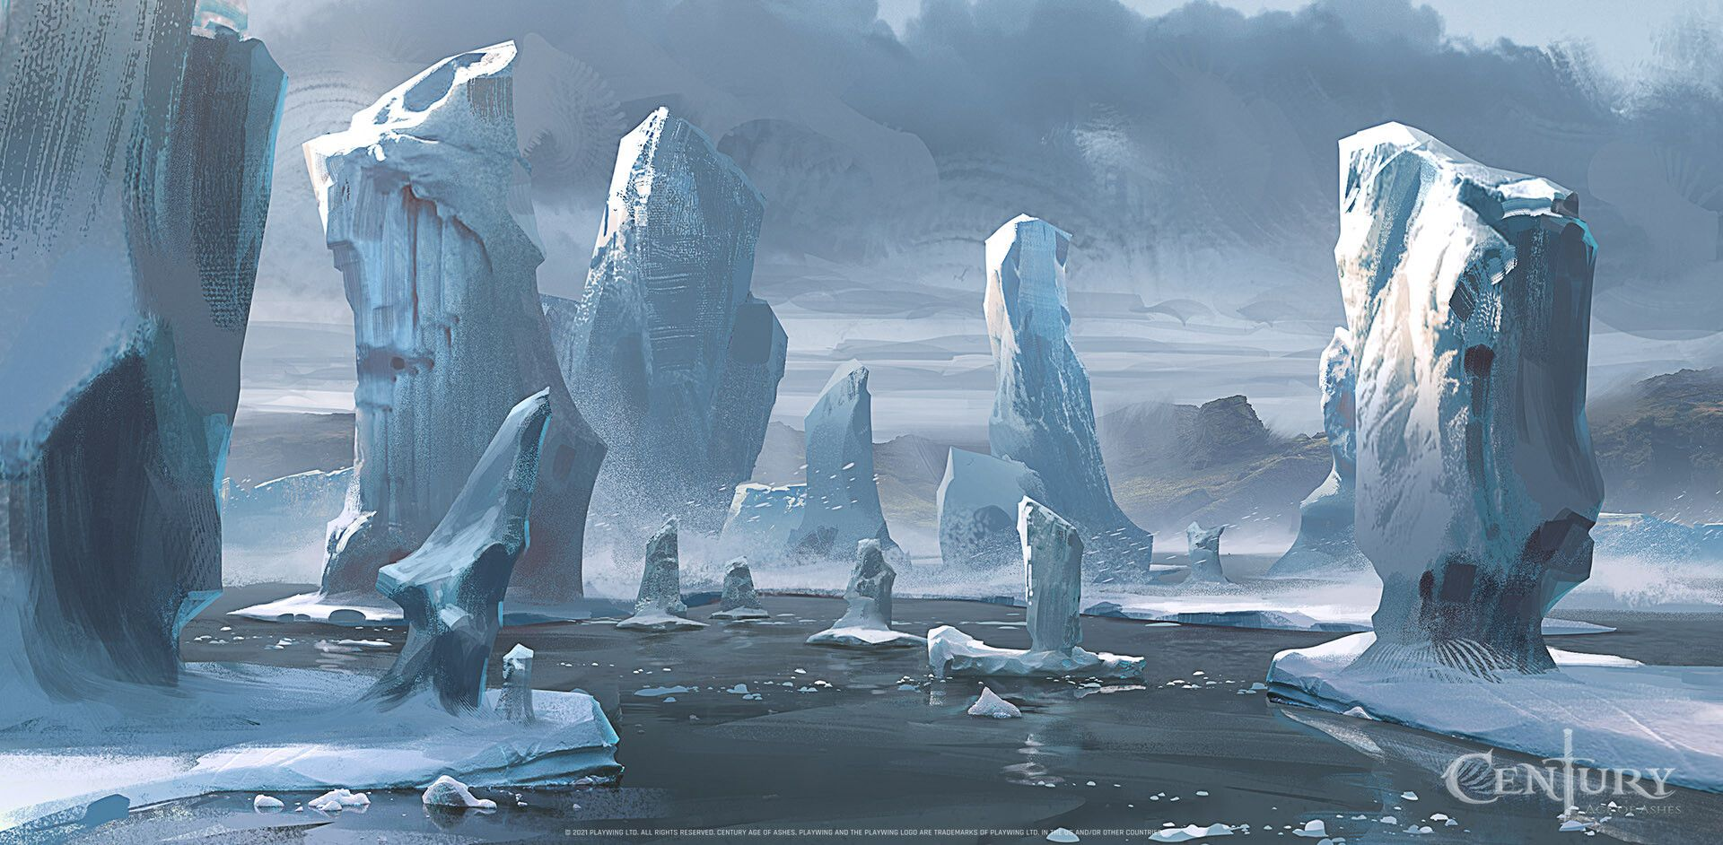
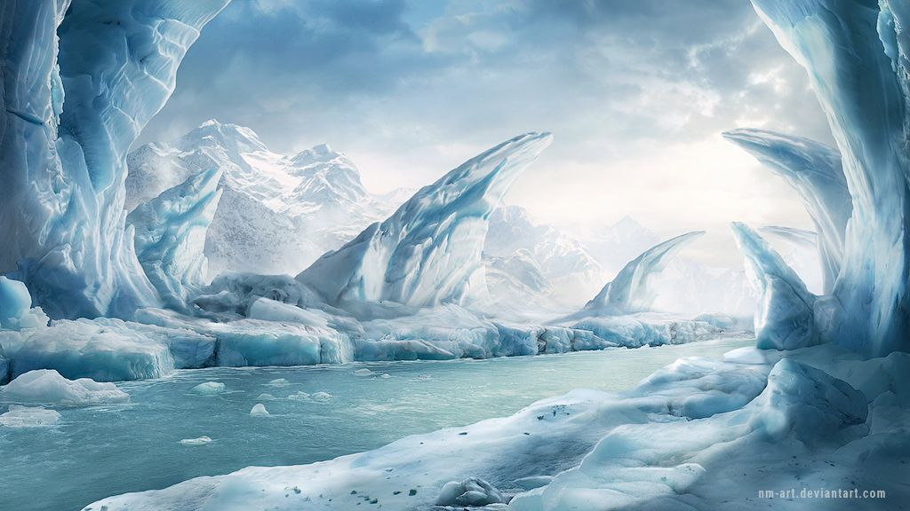
※IT지대 (시베리아 – 알래스카 지역)
※특징
인류에게도 아직 미지의 영역이었던 영구동토를 포함하고 있는 지역으로 초신성 폭발의 여파로 해빙되어 한순간 모든 지역이 바닥을 드러냈었으나 지구의 순환작용으로 인하여 전보다 거대한 동토를 형성하였다.
해빙되었다가 다시 동결됨에 따라 빙하 속에 묻혀 있던 미지의 무언가가 드러나게 되었다.
개체 수는 적지만 강한 비아스가 출몰하여 높은 위험도를 가진 지역으로 지정되었다.

Slide 15
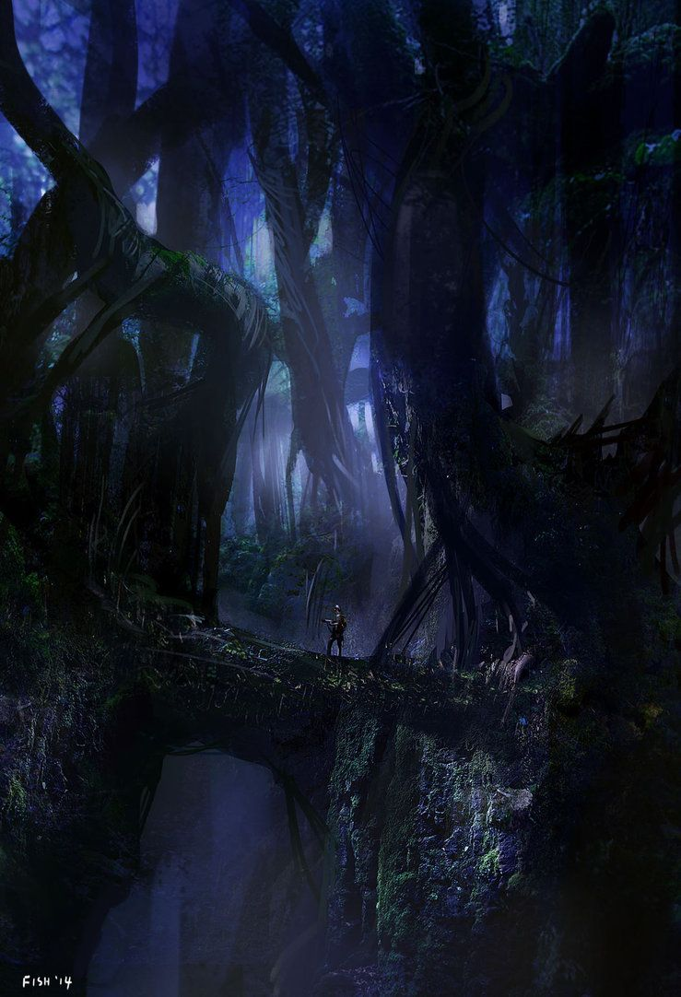
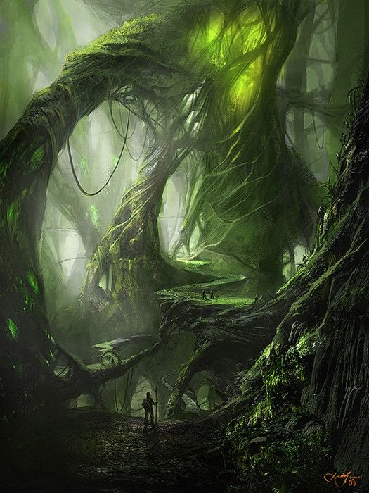
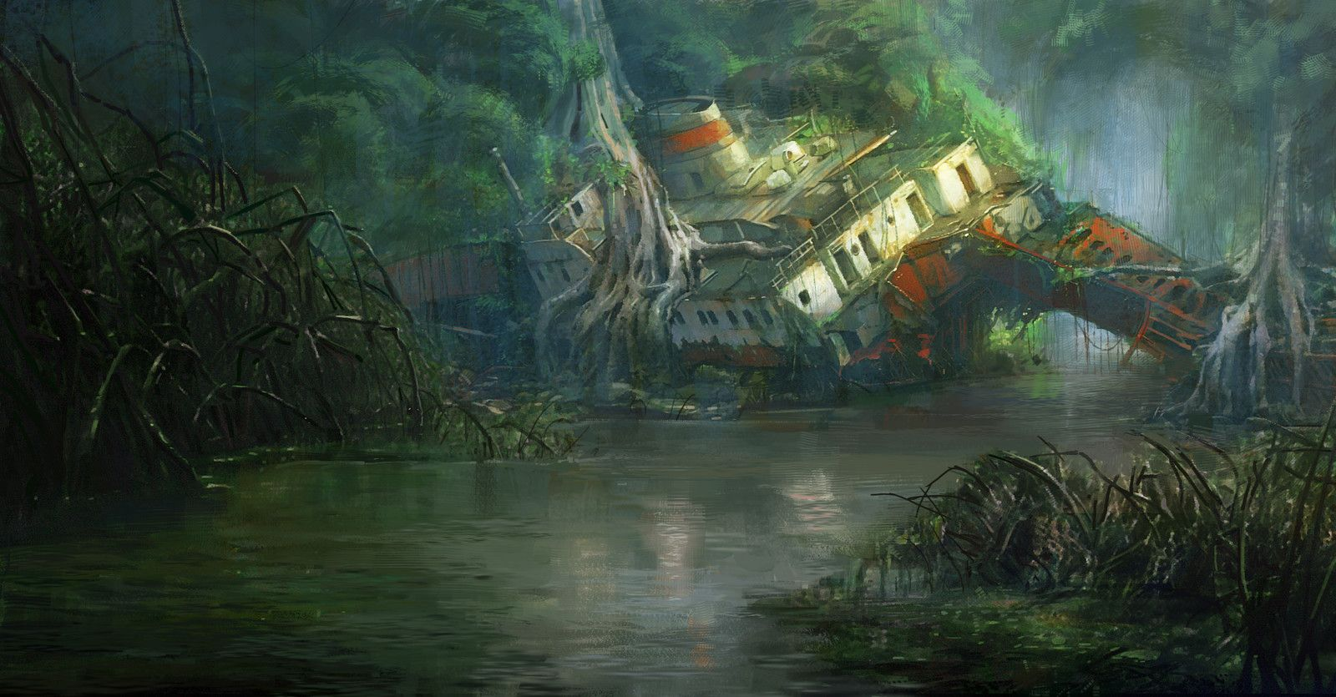
※IT지대 (남미 지역)
※특징
지구의 허파라고 불리던 최대의 식생지가 위치했던 곳으로 폭발의 여파로 대량의 생명체가 절명하고 식생이 파괴되었지만 끈질긴 생존본능으로 인해 에볼로 진화한 식생으로 인하여 이전보다 더욱 복잡하고 울창한 마경으로 변화하였다.
대량의 별의 파편이 낙하한 지점으로 많은 생명체가 에볼로 진화하고 번식하여 거대한 군락지가 곳곳에 생성되었다. 이런 군락지가 인펙터에 의해 감염됨에 따라 대량의 비아스가 끊임없이 생성되고 있어 IT지대 중에서도 최대의 비아스 생산지이다.
대량의 비아스가 발생하면서 그에 따라 희귀한 개체인 에코즈 또한 대량으로 발생하고 있다.
IT지대 중 최다 수의 비아스와 에코즈가 발생하면서 UASS가 최고 위험 지역으로 지정하였다.

Slide 16
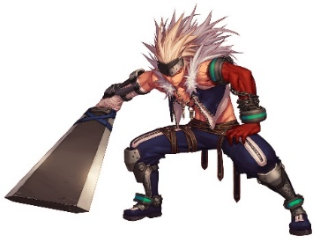

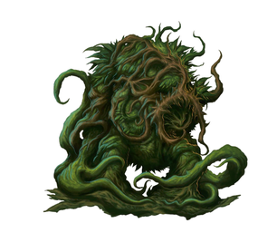
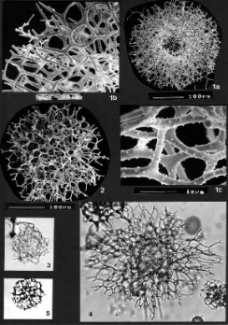
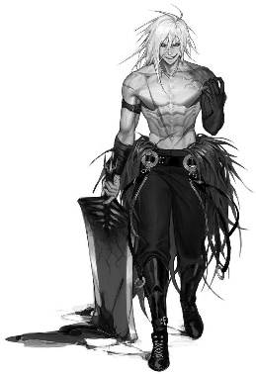

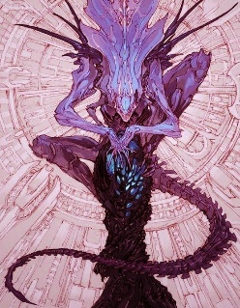
에볼, 인펙터, 비아스, 에코즈
에볼: 별의 파편과 우주 방사선에 의해 변이되어 강화된 동식물을 이름.
인펙터: 동식물을 숙주로 삼던 기존의 바이러스가 별의 파편에서 뿜어져나오는 특정 물질과 방사선에 노출되어 에볼을 숙주로 삼아 신체능력과 폭력성이 크게 상승하게 하는 바이러스를 이르는 말.
비아스: 인펙터에 의해 감염된 숙주를 이르는 말로 일반 개체의 경우
노말 비아스 에볼이 숙주가 된 경우 에볼 비아스라고 칭한다.
에볼이 아닌 일반 개체가 인펙터에 감염될 경우 해당 개체는
사망하고 육체만 남아 날뛰게 된다.
에코즈: 에볼 비아스가 에볼이나 다른 비아스를 흡수하여 더욱
강력하게 진화한 개체를 이른다.

Slide 17
IT지대 (Infecter’s Territory)
(구)아프리카, 남미, 동남아시아, 호주 일대를 이르는 말로 직역하자면 인펙터의 영토라는 뜻이다.
위의 지역은 별의 먼지가 집중적으로 낙하한 지역으로 방사능 농도가 짙어 에볼에게 조차도 유해한 방사선과 물질을 방출한다.
에볼의 경우 인펙터에 대한 저항력이 높아 감염되기 쉽지 않지만 IT지대의 인펙터는 특히 강력하여 에볼 비아스가 탄생할 확률이 높으며 보다 강력하고 흉포하다.

Slide 18
연합 항공우주국 UASS (Unitied Aeronautics and Space State)
UASS의 전신은 구 미항공우주국 NASA이다. 강력한 초신성폭발과 태양풍으로 인해 지구 전체가 괴멸적 피해를 입었음에도 UASS가 관리하는 기관과 지역은 거의 피해를 입지 않았다.
압도적인 기술력으로 방사능 커튼을 개발하여 UASS가 관리하고 있는 지역은 괴멸 이전과 같은 자연과 문명을 유지하고 있다. 기술과 자본을 앞세워 군대를 조직하여 세계각국이 괴멸된 후에는 UASS가 세계정부와 같은 역할을 하고 있다.

Slide 19
한국 항공우주국 KASA (Korea Aeronautics and Space Administration)
UASS의 한국 지부. 생존자가 밀집되어 있는 서울을 중심으로 수도권을 관리하며 정부와 같은 역할을 수행하고 있다.
군을 이끌고 비아스를 퇴치, 생포하거나 자경단에게 퇴치, 생포 의뢰를 맡기고 있다. 생포된 비아스 등으로 연구를 진행하고 있다.
비아스를 인공적으로 만들어서 방생시키고 있다던지 우주국이 관리하는 지역에서 사람들이 사라지고 있다던지의 도시전설이 떠돌고 있지만 진실은 아무도 모른다.

Slide 20
바티칸 황국
유럽 우주국(ESA), 러시아 우주국(POCKOCMOC), 유럽원자핵 공동연구소(CERN)의 기술력을 바탕으로 종교 세력을 구심점으로 내세워 뭉친 세력이다. 구 유럽연합과 서아시아, 러시아 서부 지역을 세력권으로 하고 있다.
부산(4사단 – 대방사능전특화기갑사단)
대방사능전에 특화되어 방사능 대책과 EMP대책이 되어있어 재난 이후에도 각종 장비를 사용할 수 있었고 많은 인원이 생존하였다. 이후 잔존병력과 생존자를 모아 부산 핵 쉘터에 피난민 대피처를 건설하였다. KASA가 수도권 인근의 생존자만 보호하고 지방의 생존자를 외면하자 4사단에서 부산을 중심으로 남부지방의 생존자를 모아 보호하고 KASA와 대립하고 있다.

Slide 21
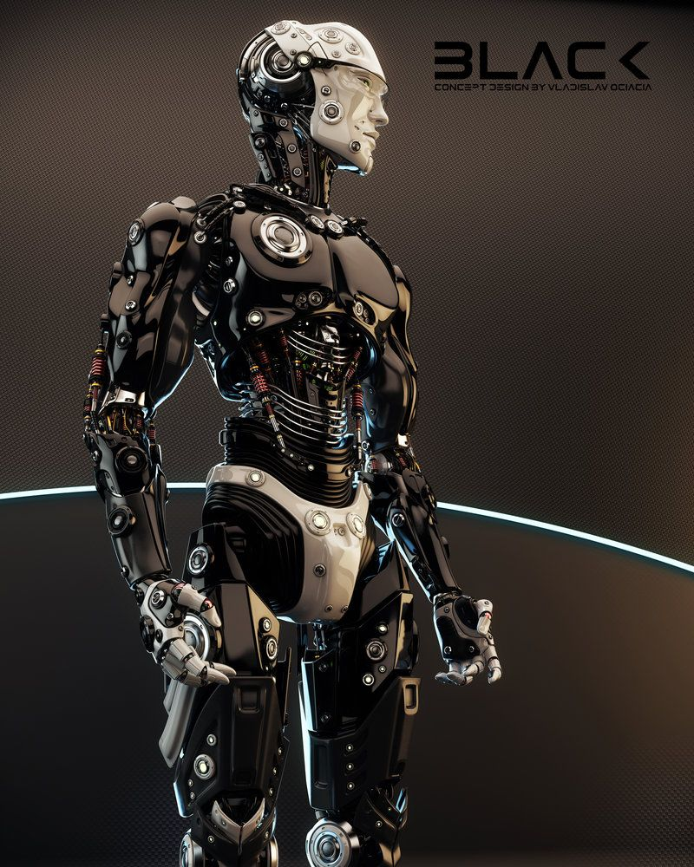


휴머노이드, 사이보그
<민간용 휴머노이드 프로토타입>
<인공 신체를 장착한 인간>
<완전 인간형 휴머노이드>
군용, 공업용으로만 사용되던 휴머노이드, 사이보그 기술의 급진적인 발전으로 인하여 2032년에는 민간에도 보급되어 대중화되었다.
대중화된 휴머노이드는 서비스업, 단순노동, 가사 등 노동력이 필요한 분야에 급속도로 녹아들어 한 가정에 한 기라고 할 정도의 보급율을 보이게 되었고 이후에는 사람과 구분하기 힘들 정도의 외형을 갖춘 휴머노이드 또한 등장하였다.
사이보그 기술은 의료용으로 쓰이던 옛날과 달리 신체를 강화하기 위하여 원래 인체였던 부분을 인공 신체로 교환하는 등의 행위가 성행하기 시작하였다.

Slide 22



운철강(무기, 장비)
별의 파편과 파편의 낙하지점 인근에서 채집할 수 있는 합금
기존의 운철보다 더욱 강도가 높고 가볍지만
가공이 어려워 그에 합당하는 기술력이 필요하다.
별의 먼지(캐릭터 성장)
별에 파편에서 뿜어져나오는 외계 물질
물체의 진화를 촉진시키는 효과를 가지고 있다.
자연상에서는 바이러스를 인펙터로 변이시키는 등
신체능력을 강화하는 것만이 아니라 폭력성 또한 증가시킬
수 있지만 신체능력만 강화할 수 있도록 하는 정제 방법이
발견되었다.
드믈게 지구상의 물질과 화학반응을 일으켜 새로운 생명체를 탄생시키는 것을 관측하였다.

Slide 23
자경단(The Vigilantes)
세상이 멸망한 후 밀려오는 변이체와 싸우고 치안을 유지하기 위해 뛰어난 기술을 가진 자들과 우주 방사능에 노출되어 변이,강화된 자들 그리고 주변사람들을 지키기 위한 자들이 뭉쳐 조직된 기관으로 세계 각지에서 자발적으로 결성된 조직이다. 우주국에서 발행하는 퇴치 업무 등의 용병업으로 조직을 유지하고 있다.

Slide 24
조직도 - 본부
단장
부단장
참모실
지원부
파견부
방위부
장비 개발실
파견1팀
방위1팀
보급 지원팀
파견2팀
방위2팀
생존자 지원팀
파견3팀

Slide 25
단장
본인이 원하거나 계획하여 자경단을 만든 것이 아니라 단장의 강함과 카리스마에 이끌려 마음대로 따라온 자들에 의해 자경단이 만들어졌다.
그렇기에 명목상의 단장이지만 조직에 얽메이지 않고 자유롭고 독단적인 행동을 한다.
나이에 민감함
자주 발이 걸려 넘어지거나 하는 덜렁이

Slide 26







※프로필
이름: 한나
나이(만): 30
직업: 자경단 단장(전직 용병)
키: 172
무게: 58
D컵
슬림하면서 탄탄한 몸
졸린눈
쇄골까지 오는 머리카락
부스스한 흑발(블루블랙)
회색 스포츠 브라
비타스틱
허벅지까지 내려오는
진녹색 야상점퍼
진갈색 밀리터리 팬츠 +베이지색 미군화
무기: 양손 구르카 나이프

Slide 27
부단장
단장이 신뢰하는 인물이자 실질적으로 조직을 운영하는 리더.
자주 자리를 비우는 단장을 대신하여 조직을 지휘하고 세계적으로 영향력을 키워나가고 있다.
농담을 좋아하고 넉살이 좋아 가볍게 보일 수 있지만 다방면으로 뛰어난 팔방미인이자 수완가이다.
단장을 놀리는 것을 특히 좋아한다.

Slide 28






※프로필
이름: 데이비드 크롤 (애칭 : 데비)
나이(만): 29
직업: 자경단 부단장(전직 월가 엘리트, 무기상)
키: 184
무게: 80
+5살 정도의 노안
옅은 수염
짧고 깔끔한 리젠트 머리(브라운)
다부지고 탄탄한 몸
SF 방탄조끼
양팔 기계 의수
무기: 레이저 스나이퍼 라이플

Slide 29










※무도가A
특징
순수한 무예에 대한 욕구로 가득차있음
천진난만하고 귀여운 성격
전투 시에 희열에 의한 광기어린 표정이 드러난다.
가슴, 손, 발에 압박붕대 발가락은 맨살
허벅지가 다 드러나는 짧은 반바지에 태권도 도복 겉옷
<헤어>
기본
희
노
애
락
<표정>

Slide 30















※무도가B
특징
차갑고 초점없는 눈
훤칠한 키와 볼륨감 있고 탄탄한 몸
감정표현이 서툴러서 기쁠 때도 뚱한 표정을 짓거나 활짝 웃는 표정을 못 지어서 이상한 얼굴이 된다.
무릎까지 오는 전투용 레그 슈트를 장착하고 상의는 목으로 이어지고 등은 트인 탱크탑 하의는 허벅지가 다 드러난 짧은 레깅스
<헤어>
기본
희
노
애
락
<표정>

Slide 31



레그 슈트 특징
허벅지까지 오는 길이에 다리를 집어 넣어 장착하는 슈트
두껍지 않고 가볍고 튼튼한 느낌을 주는 합금 소재
각 부위에 경계선에 회로와 같은 느낌의 빛 표현

Slide 32






※기술자
특징
직접 키운 담뱃잎으로 시가를 만들어서 피움
육군 정비중대 사이보그 정비반 반장(준위)으로 제작, 정비 모두 정상급
강인한 육체와 터프하고 털털한 성격
왼팔에 일반 팔보다 더 큰 사이즈의 사이보그 팔을 장착
<헤어>
<바디>
민소매
<표정>

